Slide 1
Оқшаулағыштар

Slide 2
ӘЖ : штыревой, аспалы, стерженьді және стерженьді-тіреуіш оқшаулағыштар пайдалануы мүмкін.
1000 В дейінгі ӘЖ штыревой оқшаулағыштар қолданылады.
6-20 кВ аралық тіреуіштерді әр түрлі оқшаулағыштары пайдалануы мүмкін, ал анкерлі тіреуіштерде аспалы, кейбір жағдайларда штыревой оқшаулағыштар қолданылады.
35 кВ ӘЖ — аспалы және стерженьді, кейбір жағдайларда штыревой оқшаулағыштар қолданылады.
110 кВ және одан жоғары ӘЖ – аспалы, стерженьді және стерженьді-тіреуіш оқшаулағыштар пайдаланды.

Slide 3
Оқшаулағыштар фарфордан, шыныдан және полимерлі материалдардан орындалады.
ПУЭ-ға сәйкес 330 кВ ӘЖ шыны оқшаулағыштарды пайдалануға ұсынылады, ал 35-220 кВ ӘЖ — шыны, полимер және фарфор оқшаулағыштар пайдалануға ұсынылады

Slide 4
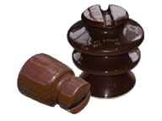
Фарфор штыревой

Slide 5
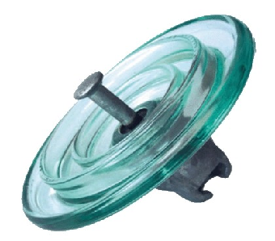
Аспалы шыны

Slide 6
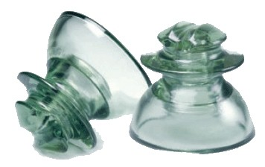
Шыны штыревой

Slide 7
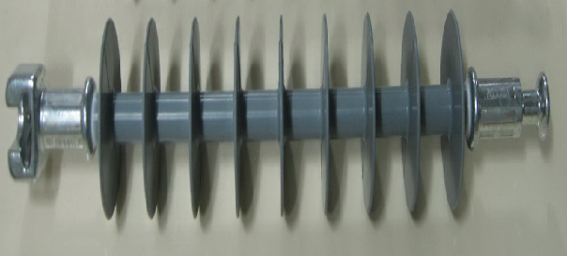
Полимерлі штыревой

Slide 8
Штыревой оқшаулығыштар ӘЖ тек бір ғана кернеуге арналған, сондықтан әр түрлі кернеу желілеріне келісті оқшаулағыштар қолдануы қажет.
Аспалы оқшаулағыштар әр түрлі бөліктерден турады: оқшаулағыш бөліктен, қалпақтан және стержень; сондықтан оларды ӘЖ кернеуіне байланысты әр түрлі ұзындықты гирляндаға жинауға болады.

Slide 9
Оқшаулағыш маркасы | Номиналды кернеудегі гирляндағы оқшаулағыштар саны, кВ
 | 6-10 | 35 | 110 | 220
ПФ6-А | 1 | 3 | 7 | 13
ПФ6-Б | 1 | 3 | 7 | 14
ПФ6-В | 1 | 3 | 7 | 12
ПФ16-А | - | - | 6 | 11
ПС6-А | 1 | 3 | 8 | 14
ПС6-Б | 1 | 3 | 8 | 14
ПС11 | - | 3 | 7 | 12
ПС12-А | - | 3 | 7 | 13
ПС16-Б | - | - | 6 | 12

Slide 10
Оқшаулаған сымды ӘЖ
Кәзіргі кезде ЭТЖ оқшауланған өзі тасымалдайтын және қорғалған сымдар қолданылады.
1 кВ дейін ӘЖ ПУЭ-ға сәйкес оқшауланған өзі тасымалдайтын сымдар қолданылады (СИП).
Оқшауланған өзі тасымалдайтын сымдар, оқшауланбаған сымдарға қарағанда, фазалық сымдарда тігілген полиэтиленнен оқшаулағыш жабыны бар, модификациясына байланысты, бейтарап сымда оқшаулануы мүмкін.

Slide 11
СИП сымдары келесі түрлі болуы мүмкін
СИП-1 – бейтарап тасымалдаушы сымы тақыр жүйе, 3 оқшауланған алюминий талшықтардан және 1 бейтарап тасымалдаушы алюминий қоспасынан жасалған талшығы бар жүйе. Жүйеге қосымша 2 немесе 1 оқшауланған алюминий талшықтары болуы мүмкін. 3 фазаның механикалық төзімділігі және қимасы бірдей. Бейтарап сым асып ілу үшін арналған. Желі созылғанда барлық жүктеме бейтарап сымға түседі. Бейтарап сым нольдік немесе қорғау сымы ретінде қолдануы мүмкін.
СИП-2 – отличие данной системы СИП от СИП-1 сымы ұксас, бірақ бейтарап сымы оқшауланған.

Slide 12
СИП-3 – 10-35 кВ ӘЖ қолданылады, полиэтилен жабыны бар фазалық сым
СИП-4 және СИП-5 – 2 немесе 4 оқшауланған алюминий талшықтары бар жүйе. Барлық талшықтардың механикалық төзімділігі және қимасы бірдей. Жүйеге 2 немесе 1 оқшауланған алюминий талшықтары қосымша талшық немесе көше жарығы ретінде қосылуы мүмкін. Желі созылғанда жүктеме барлық талшықтарға бірдей түседі. СИП-4 және СИП-5 желілердің айырмашылыңы сымдар талшықтарының қимасында ғана.

Slide 13
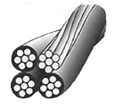
СИП-1

Slide 14

СИП - 2

Slide 15
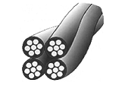
СИП – 4, СИП - 5

Slide 16
СИП сымдарының артықшылықтары
сымдардың полиэтилен жабыны ҚТ сақтандырады;
Ағаштардың құлауы және бұтақтардың жанасуы рұқсат етілген;
Қардың жабысуы және мұздың пайда болмауы;
Фаза аралық ара қашықтық қысқартылады с ( 10 кВ ӘЖ көлденең орналасқан сымдарда 40-50 см дейін, және ұшбұрыштап орналасқан кезде 65-70 см дейін);

Slide 17
СИП ӘЖ ғимараттардың алдында монтаждау мүмкіншілігі тіректер санын азайтады;
Сымдар жерге құлаған жағдайда өрттің пайда болуын жоққа келтіреді;
СИП ӘЖ қызмет көрсетгенде қауіпсіздігі жоғарлайды;
Электр энергияны ұрлау мүмкіндікшілігі төмендейді;
Орман массивтерінде желілерді жүргізгенде орман жол ені азаяды.

Slide 18
СИП сымдарының кемшіліктері
Сымдардың құнының үлкендігі;
Оқшауланған сымдарға қарағанда СИП жүктемесінің рұқсат етілген ұзақ тогы 10% төмен;
Сымдардың монтаждауы ауа температурасы -10°С төмен емес температурада жүру керек;
Сымдарды монтаждау үшін арнайы желілік арматураның қажеттігі;
Біріктіруші қысқыштар сымдардың оқшаулағышына ұқсас оқшаулағыш материалмен қондыру қажет.

